Slide 1

Summary as of now

Slide 2
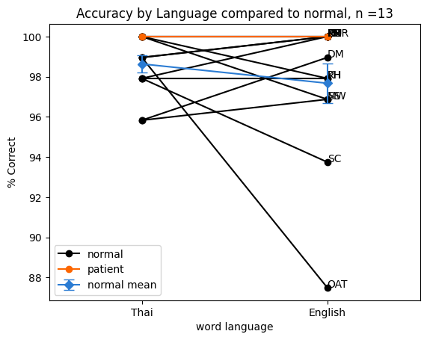
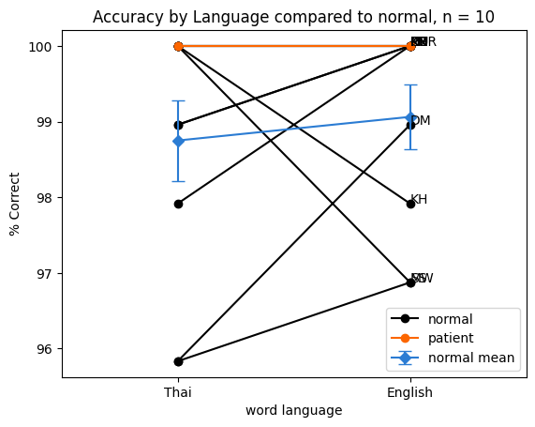
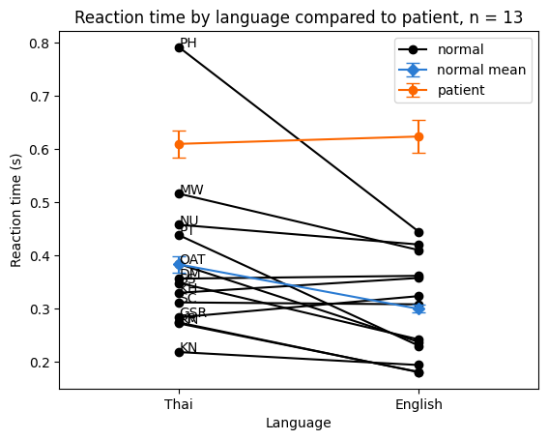
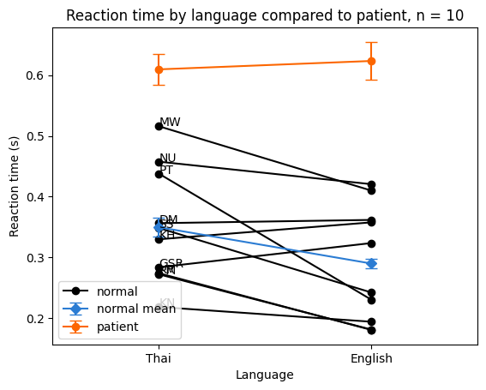
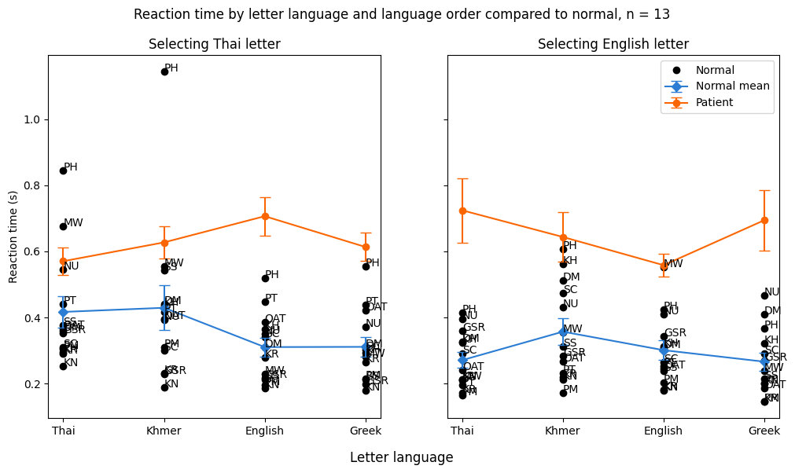
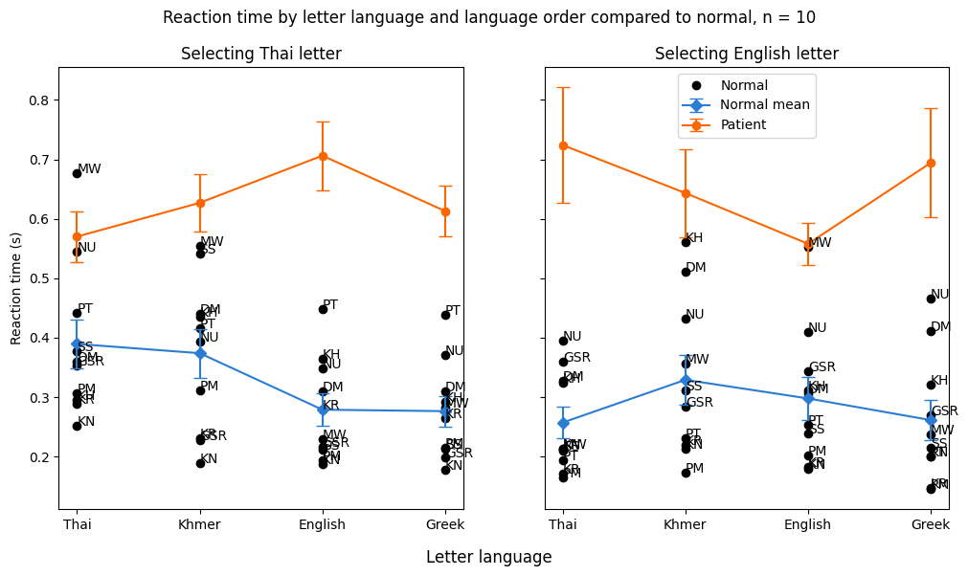
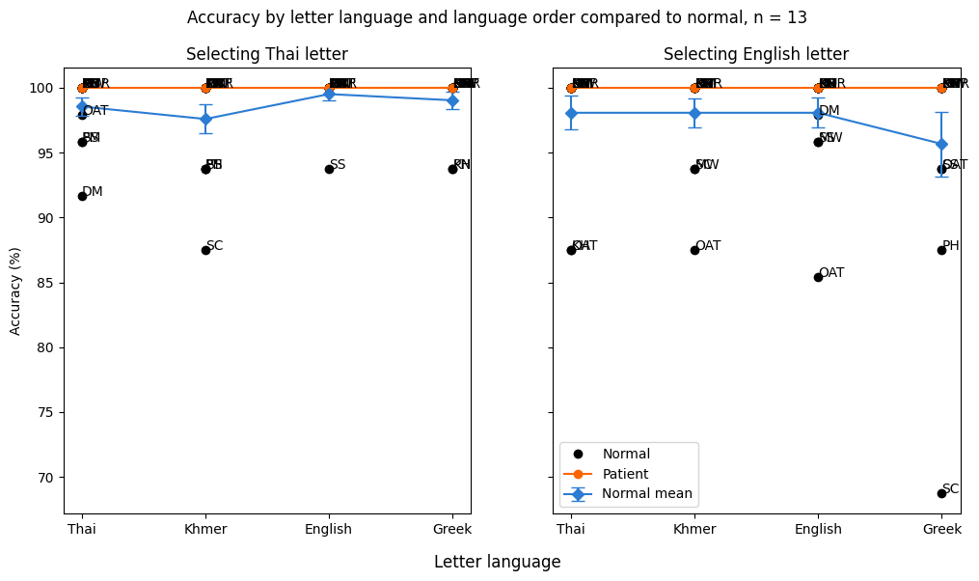
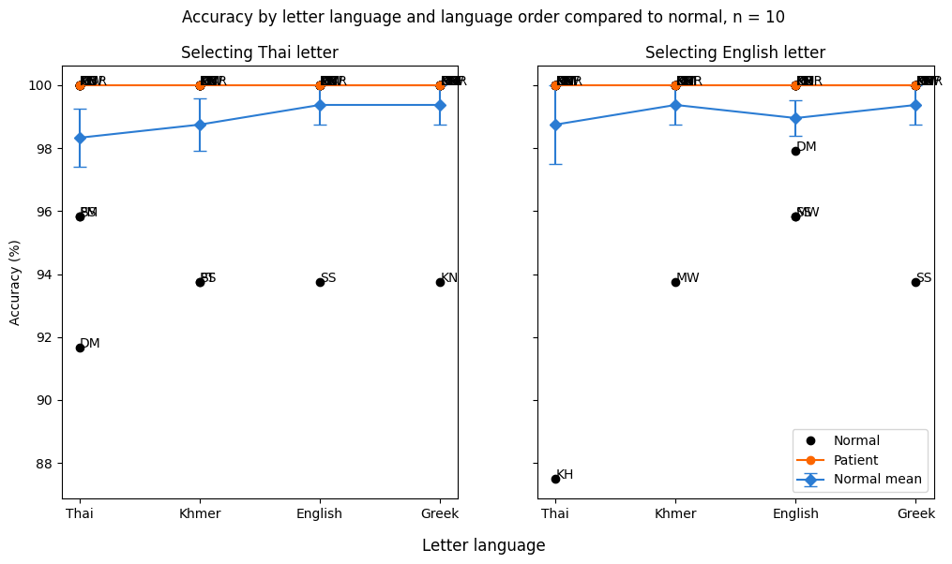
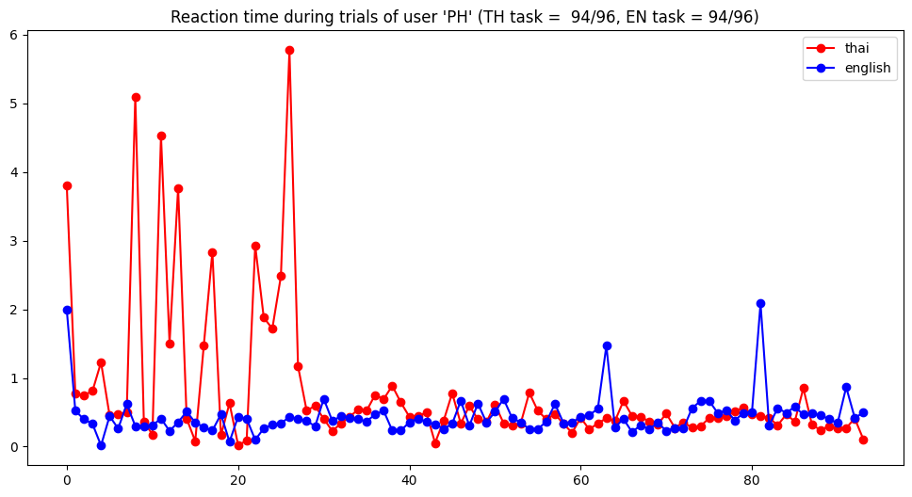
Task 1: letter recognition
Hypothesis: patient have trouble recognizing graphene
Test design: differentiate the letter shown whether it’s from a certain language or not
Remove SC, OAT, PH* (Outlier)
ต้องเอาออกจากทุก task เลยไหม หรือแค่ใน task นั้น ๆ เอง
*ตอนแรกคิดว่าจะ remove แค่บาง trials ของ PH แต่ดูแล้วมันมีเกินจาก normal mean/median มาเยอะ เลยคิดว่าเอา PH ออกทั้งหมดไปเลยจะ safe กว่า

Slide 3
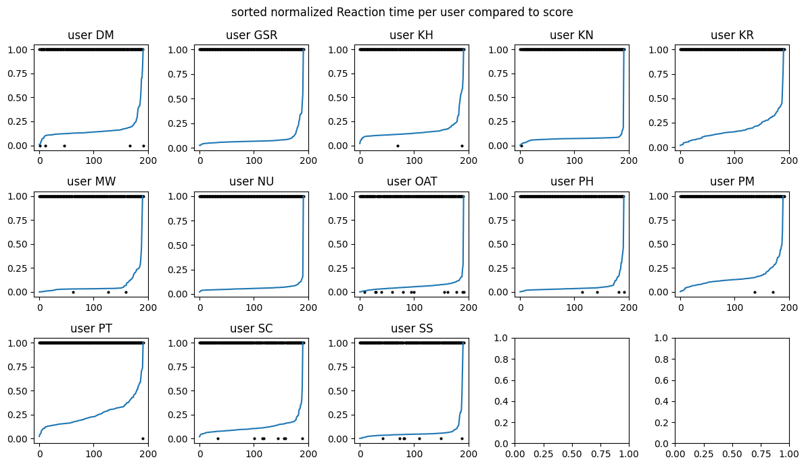
อันนี้เนื่องจากปั้นพูดถึงว่า ถ้าที่ reaction time ของผู้ป่วยพอ ๆ กับ normal แล้ว accuracy จะเป็นอย่างไร ถึงแม้ในผู้ป่วยคนนี้จะทำไม่ได้เพราะตอบถูกหมด แต่ก็น่าสนใจที่จะลองดูในคนปกติว่า ยิ่ง reaction time มากขึ้น จะยังตอบถูกเยอะเพิ่มขึ้นไหม เลย plot normalized reaction time ทุกจุดเทียบกับ score ที่ได้ (0 ผิด,1 ถูก กราฟดำ) ของแต่ละคนดู แต่ผลก็ดูไม่ได้สม่ำเสมอในทุกคน อย่างน้อยก็เห็นว่าส่วนใหญ่ RT ต่ำ ๆ แล้วมีสูง ๆ ไม่กี่ trials
Summary +- Self discussion: ผู้ป่วยสามารถ recognize graphene ของตัวอักษรแต่ละภาษาได้ (และทำแม่นยำดีกว่าคนปกติ) แต่ผู้ป่วยใช้เวลาในการ recognize นานกว่าคนปกติ ในระดับภาษา ผู้ป่วยสามารถแยกภาษาไทยกับเขมรออกได้ไวกว่าภาษาอังกฤษและกรีกเมื่อให้แยกอักษรไทย อาจเพราะผู้ป่วยมี template ในหัวอยู่แล้วว่า ถ้าเป็นอักษรไทยจะมีเค้าโครงประมาณนี้ ๆ และเป็นตรงข้ามกันเมื่อให้แยกอักษรอังกฤษ อย่างไรก็ตาม ความเร็วของผู้ป่วยตรงข้ามกับคนปกติ ในคนปกติ เมื่อให้เลือกอักษรไทย จะแยกอังกฤษและกรีกเร็วกว่าเมื่อเทียบกับไทยและเขมร และในของคนปกติ ส่วนใหญ่จะเลือกช้าเมื่อเป็นตัวอักษรเขมรไม่ว่าคำสั่งจะให้เลือกอักษาไทยหรืออังกฤษ อาจเพราะความไม่คุ้นชินกับหน้าตาอักษรเลยช้า
What to do next:
เพิ่ม time pressure เพราะผู้ป่วยเล่นตอบถูกหมดเลย อาจลอง set time limit ให้ไกล้ ๆ กับ mean หรือ median ของคนปกติ หรืออาจเป็น flash image เลย จะได้ไม่มีเวลาจ้อง 1 วินาทีเหมือน task ตอนนี้
อยากรู้ว่าช้าลงหรือความแม่นยำแค่ไหนถ้าค่อย ๆ เปลี่ยน feature ของอักษรไป (progressive occlusion) คิดว่าอาจารย์หมายถึง paper นี้
Global local recognition? ไม่รู้ว่า global recognition ใช้ได้ไหม no idea
Context แล้วเดา letter? Global
Shape เป็น local
ให้ patient สะกดคำให้ฟังเลย จะได้รู้ว่าแม่งเข้าใจยังไง

Slide 4
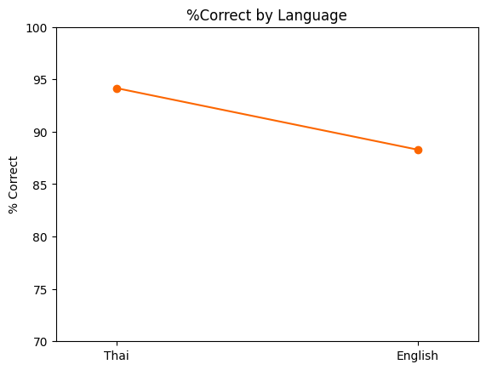
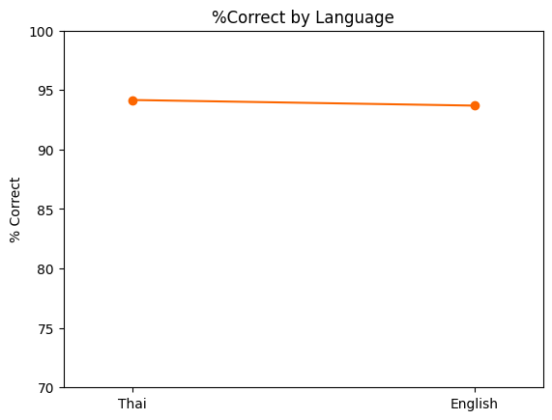
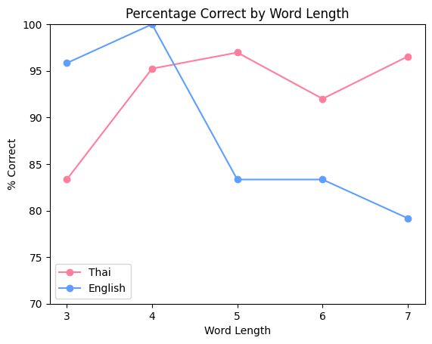
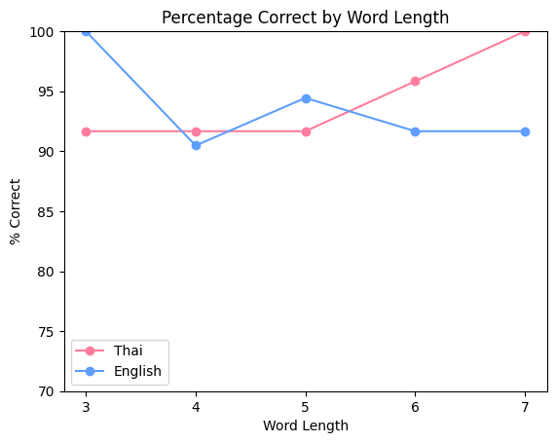
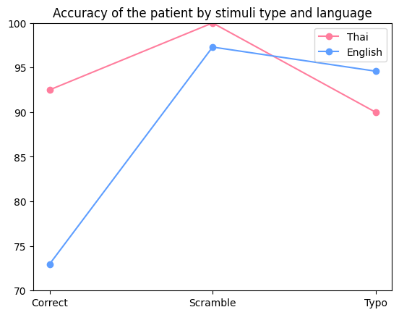
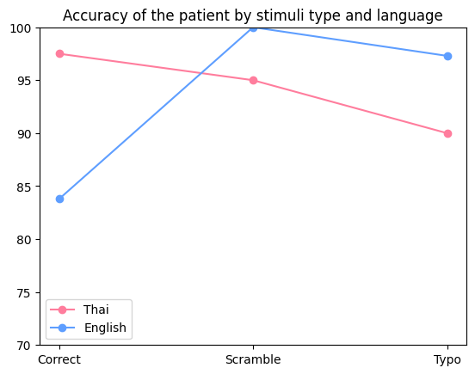
Task 2: word recognition
Hypothesis: patient either recognize word by global processing (word shape) or local processing (letter by letter)
Test design: subject tells if this word has meaning or not, there will be a word that either preserve shape or meaning or both
First test (27 February 2025)
Second test (3 April 2025)

Slide 5
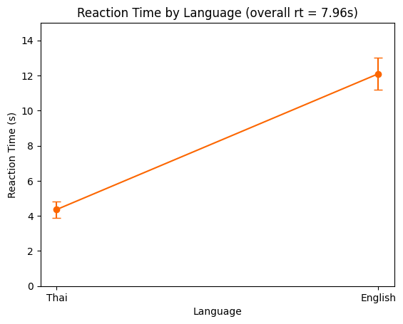
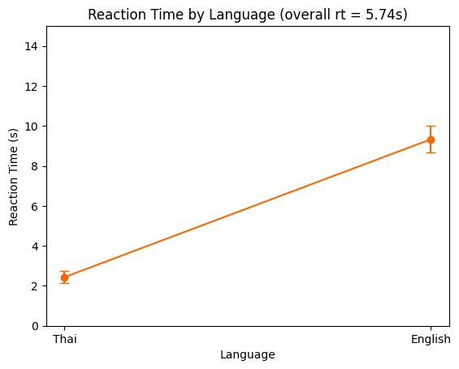
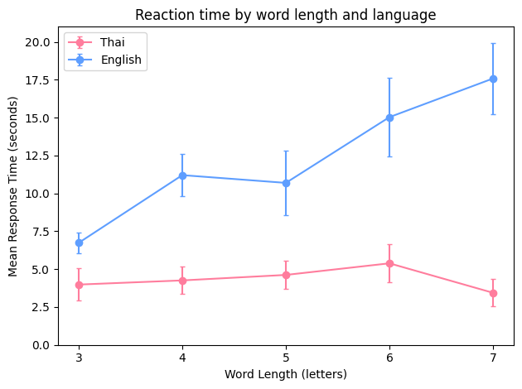
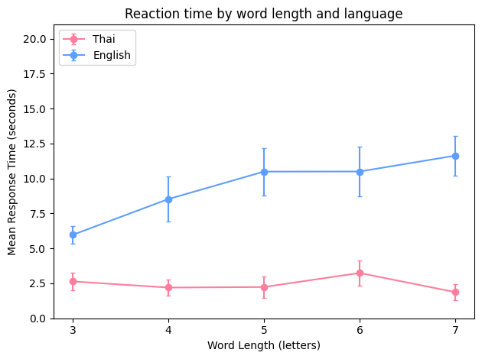
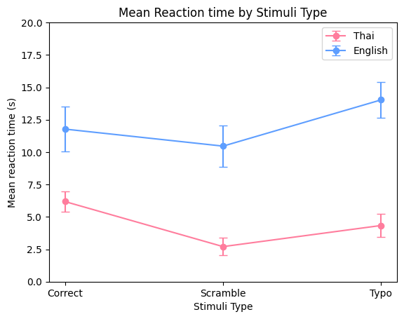
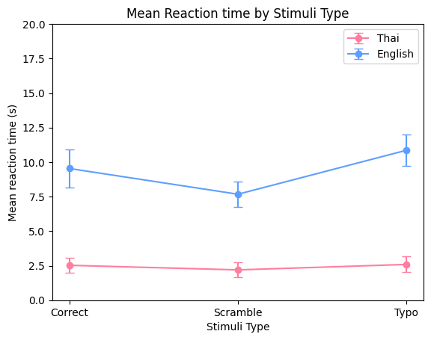
First test (27 February 2025)
Second test (3 April 2025)

Slide 6
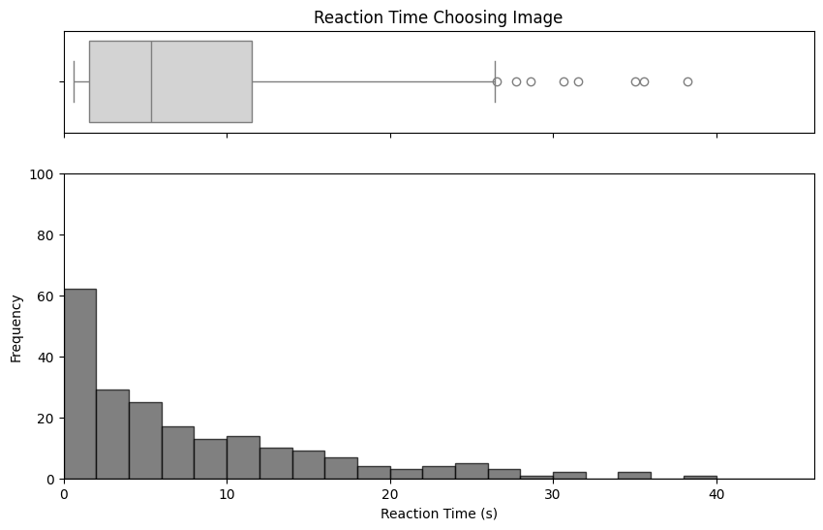
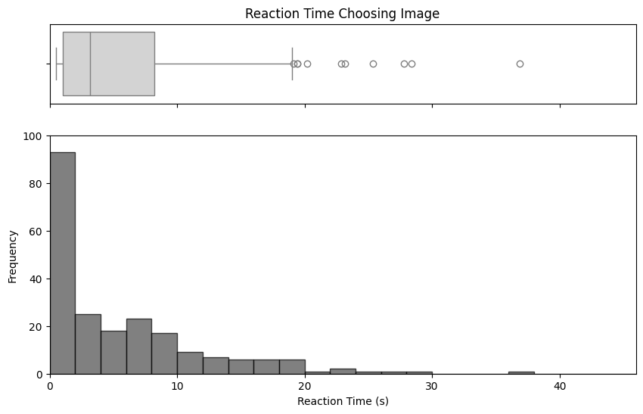
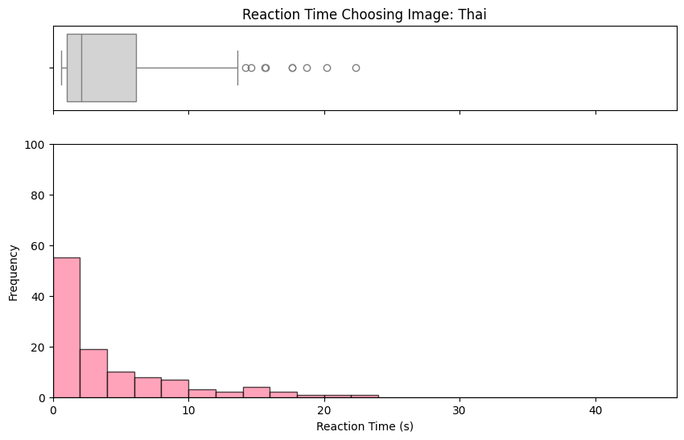
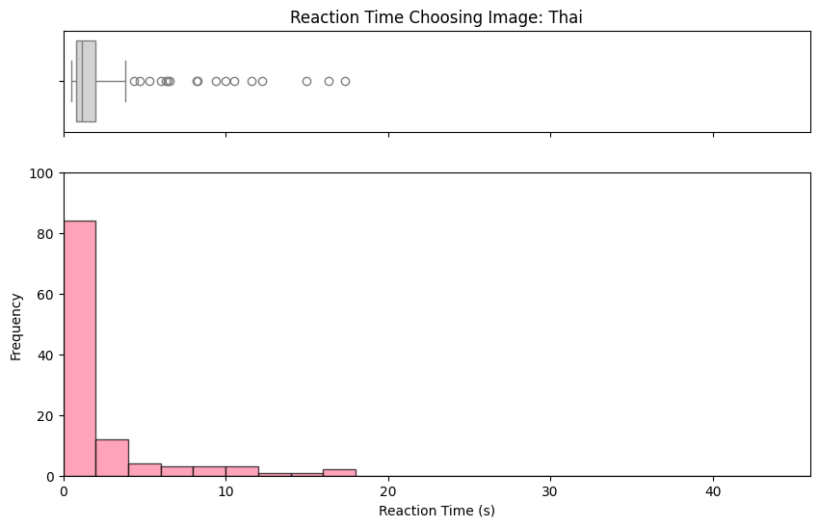
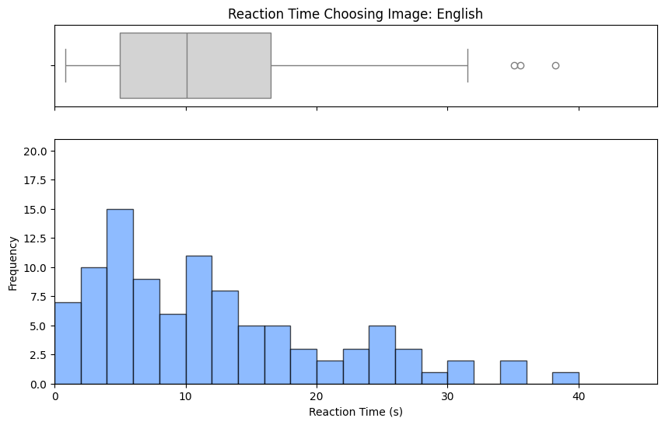
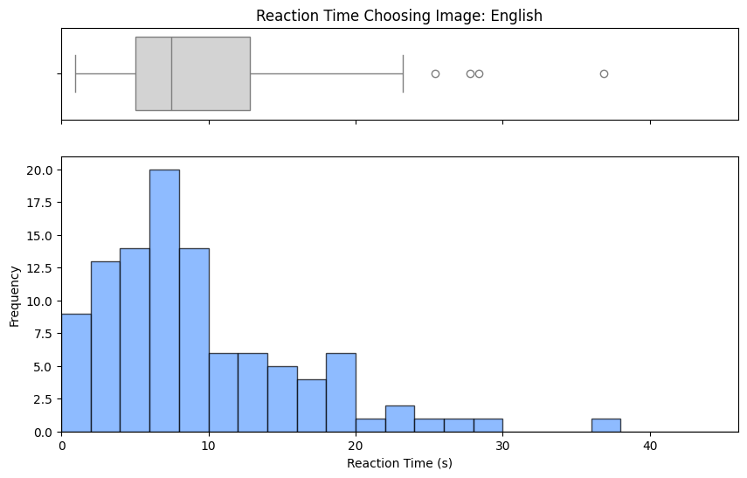
First test (27 February 2025)
Second test (3 April 2025)

